Slide 1
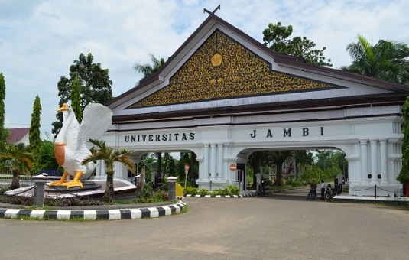

BORANG III B
Fakultas Ilmu Sosial dan Ilmu Politik

Slide 2
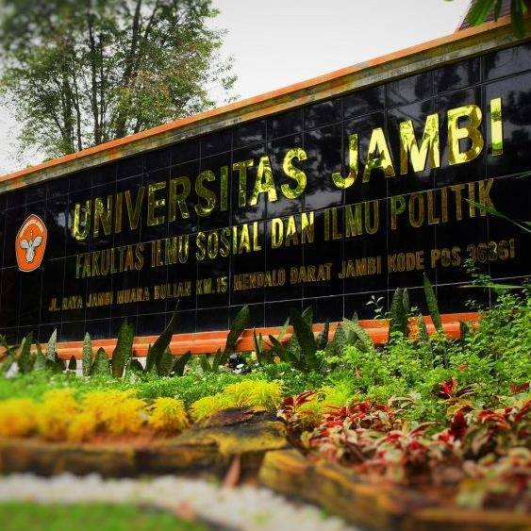
Prodi
Sejarah Singkat
Fakultas Ilmu Sosial dan Ilmu Politik
Surat Dirjen Dikti Nomor: 1598/E/T/2012 Tanggal 28 Desember 2012 perihal: Penugasan Penyelenggaraan Program Studi pada Universitas Jambi
Program Studi Ilmu Pemerintahan
Untuk
Tahun 2009
Dua
Program Studi D4 Manajemen Pemerintahan
Fakultas
Dibentuk Fakultas Ilmu Sosial dan Ilmu Politik Universitas Jambi dengan Surat Keputusan Rektor Universitas Jambi Nomor : 16/UN21/DT/2013 Tanggal 17 Januari 2013 pendirian Fakultas Ilmu Sosial dan Ilmu Politik, Fakultas Ilmu Budaya, Fakultas Teknologi Pertanian.
Surat Dirjen Dikti Nomor: 85/E.E2/DT/2014 Tanggal 28 Januari 2014 Perihal Penugasan Penyelenggaaraan Program Studi di Universitas Jambi. Dimana salah satu programa studi yang dimandatkan yakni Program Studi Ilmu Politik (S1).

Slide 3
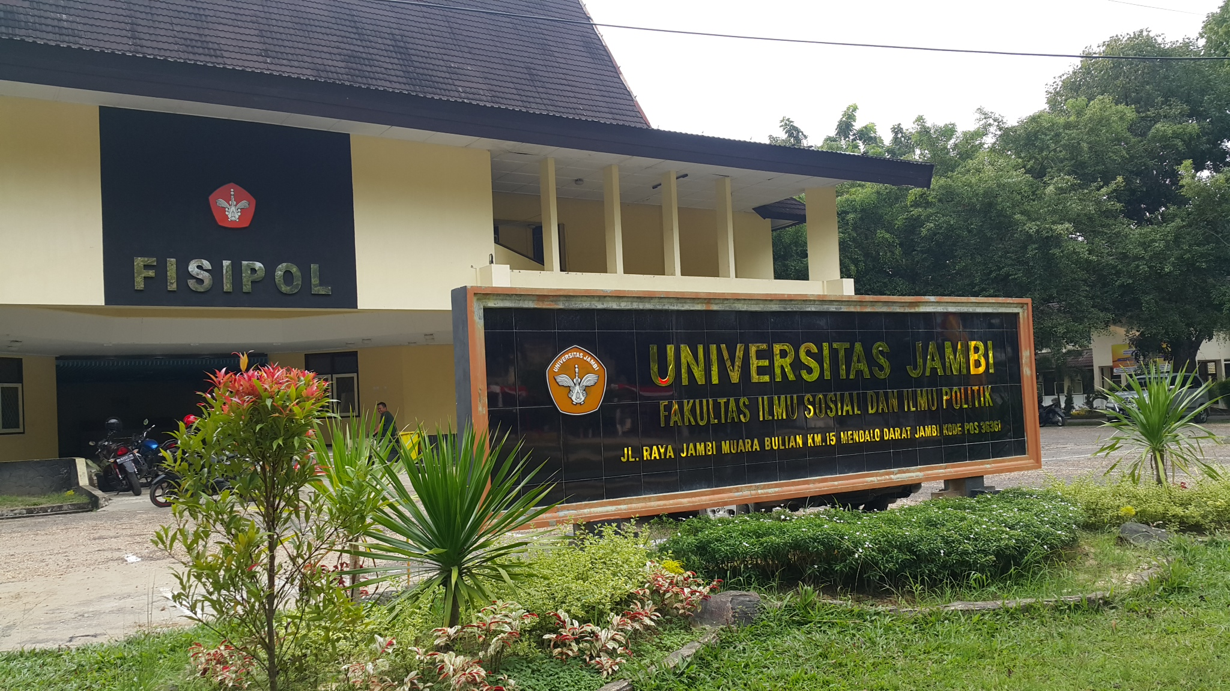
VISI, MISI, TUJUAN DAN SASARAN, SERTA STRATEGI PENCAPAIAN
Visi Fakultas Ilmu Sosial Dan Ilmu Politik
Terwujudnya Fakultas Ilmu Sosial dan Ilmu Politik yang bermutu dan berdaya saing di tingkat lokal, nasional maupun global tahun 2025.
Misi Fakultas Ilmu Sosial Dan Ilmu Politik
Menyelenggarakan, membina dan meningkatkan pendidikan tinggi dalam menghasilkan manusia yang mampu menguasai, menerapkan, dan mengembangkan ilmu ilmu sosial, ilmu pemerintahan, ilmu politik dan manajemen pemerintahan.
Menyelenggarakan, membina dan meningkatkan penelitian dalam rangka mengembangkan teori, konsep, dan metode dalam memperkaya pengetahuan ilmu ilmu sosial, ilmu pemerintahan, ilmu politik dan manajemen pemerintahan.
Melaksanakan pengabdian pada masyarakat dengan menerapkan ilmu ilmu sosial, ilmu pemerintahan, ilmu politik dan manajemen pemerintahan dalam rangka meningkatkan kemajuan dan kesejahteraan masyarakat.

Slide 4
Pembentukan Fakultas Ilmu Sosial dan Ilmu Politik Universitas Jambi bertujuan untuk:
Aspek Pendidikan
Meningkatkan layanan penyelenggaraan pendidikan tinggi di bidang ilmu Sosial dan Ilmu Politik
Meningkatkan efektifitas dan effisiensi pemanfaatan sumberdaya pendidikan tinggi yang ada di Universitas Jambi;.
Meningkatan kinerja penyelenggaraan pendidikan tinggi di Universitas Jambi.
Meningkatkan daya tampung mahasiswa dalam rangka untuk berpartisipasi memberikan pemerataan kesempatan belajar pada pendidikan tinggi;
Aspek Penelitian
Meningkatkan secara kuantitas dan kualitas penelitian mahasiswa dan dosen bidang Ilmu Sosial dan Ilmu Politik.
Mengembangkan kerjasama penelitian bidang Sosial dan Politik baik regional dan international.
Aspek Pengabdian
Meningkatkan kesempatan kerjasama dengan berbagai pihak dari lembaga pemerintah, perusahaan swasta, Lembaga Swadaya Masyarakat dan Masyarakat.
Meningkatkan peran Universitas Jambi dalam upaya pemberdayaan masyarakat bidang sosial politik di level masyarakat terkait dengan perubahan orientasi agar dapat mendukung perubahan sistem lebih baik.
Merealisasikan rencana pengembangan Universitas Jambi dalam memantapkan jumlah fakultas di bidang Ilmu Sosial

Slide 5
Sasaran dan Strategi Pencapaian:
Meningkatkan pendidikan Ilmu sosial dan Ilmu Politik berorientasi kearifan lokal, perkembangan Dinamika Perpolitikan dan Pemerintahan nasional dan internasional.
Meningkatkan kualitas dan kuantitas penelitian, pengabdian sosial dan Politik bidang sumber daya alam yang berkelanjutan.
Meningkatkan manajemen internal organisasi yang efektif dan efisien.

Slide 6
TATA PAMONG, KEPEMIMPINAN, SISTEM PENGELOLAAN, DAN PENJAMINAN MUTU
Sistem Tata Pamong
Tata pamong pada Fakultas Ilmu Sosial dan Ilmu Politik Universitas Jambi didasarkan pada UU Pendidikan Tinggi, UU tentang Guru dan Dosen, PP tentang Dosen, Peraturan Menteri Pendidikan dan Kebudayaan yang berkaitan dengan Kurikulum, Standar Penyelenggaraan Pendidikan Tinggi, Statuta Universitas Jambi (Permendikbud No. 19 Tahun 2014 tentang Organisasi dan Tata Kerja Universitas Jambi), Peraturan Akademik Universitas Jambi (Peraturan Rektor Unja No. 1223/UN21/DT/2013 Tentang Peraturan Akademik Universitas Jambi, Renstra Bisnis Universitas Jambi tahun 2014, Pedoman Kerjasama Akademik dan Non Akademik Universitas Jambi 2014.

Slide 7
SISTEM DAN PELAKSANAAN TATA PAMONG
Kredibel:
Aspek kredibel sistem dan tata pamong antara lain buktikan dalam system rekrutmen pimpinan fakultas (Dekan dan Wakil-Wakil Dekan), Ketua dan Sekretaris Bagian, Kepala Laboratorium yang sesuai dengan syarat-syarat dan prosedur yang telah ditetapkan
Transparan:
Sistem dan Tata pamong yang transparan dibangun di antaranya:
Pertama, melalui pemilihan Dekan, Wakil Dekan, Ketua dan Sekretaris Bagian, Kepala Laboratorium. Pemberian informasi tentang persyaratan, mekanisme, waktu dan tempat pemilihan, penyusunan tata tertib kepada dosen.
Bertanggungjawab:
Dekan Fakultas Ilmu Sosial dan Ilmu Politik Universitas Jambi secara rutin setiap tahun memaparkan rencana kerja tahunan dan menyampaikan laporan pelaksanaan tugas tahun sebelumnya dihadapan anggota Senat Fakultas.
Keadilan:
Fakultas Ilmu Sosial dan Ilmu Politik Universitas Jambi di bawah kepemimpinan Dekan, menempatkan keadilan terutama pemenuhan hak-hak para pihak dalam tindakannya senantiasa berdasarkan ketentuan peraturan perundang-undangan dan melibatkan seluruh komponen yang terdapat dalam struktur tata pamong fakultas.

Slide 8
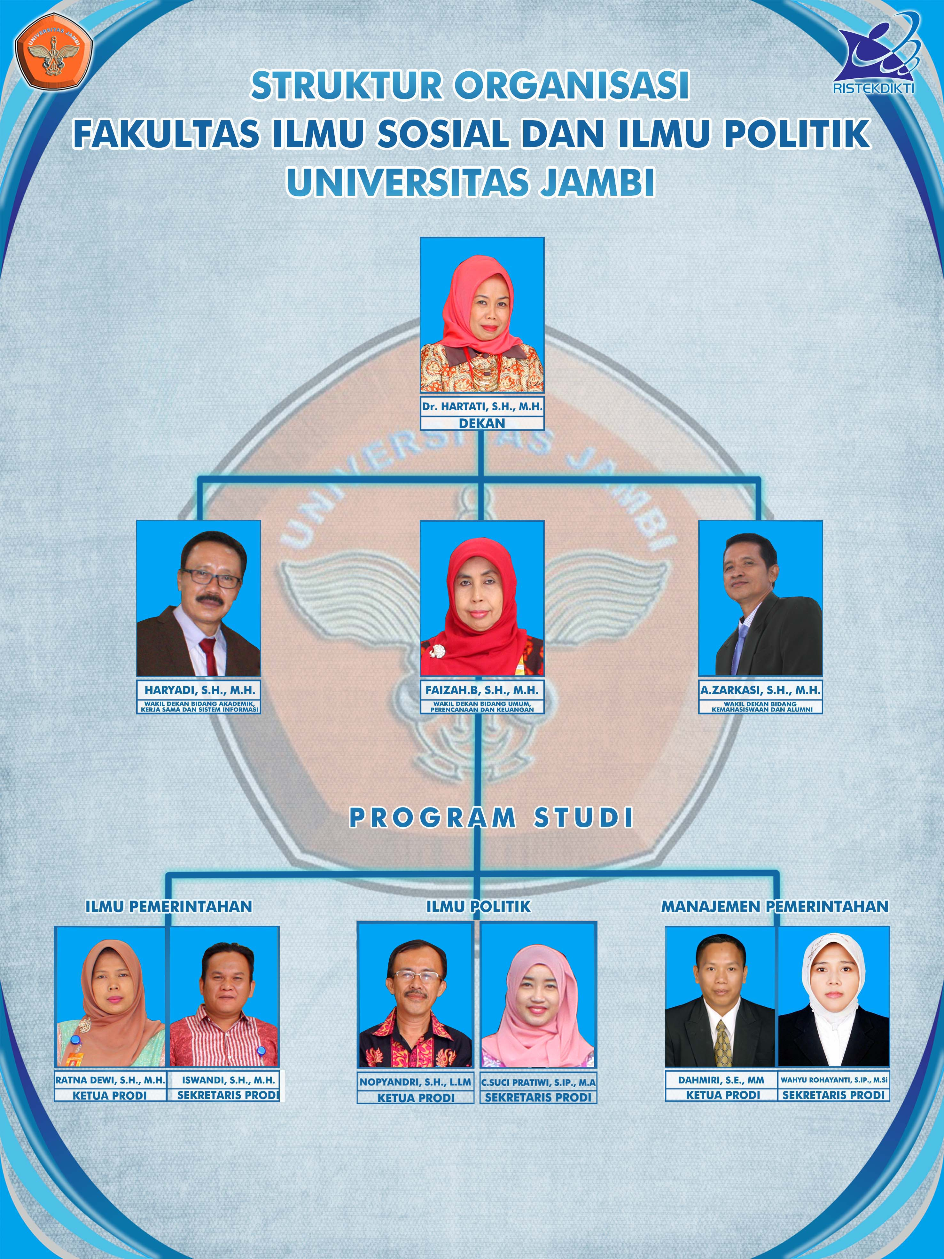

Slide 9
Pengelolaan Program Studi
Ketua Program Studi memegang peran penting dalam penyelenggaraan pendidikan. Prinsip otonomi sangat menonjol dalam pengelolaan Prodi. Dalam pemilihan pimpinan di tingkat Bagian diterapkan sistem demokrasi melalui pemilihan langsung dengan mengikuti tata cara pemilihan calon Ketua dan Sekretaris Bagian/bagian di lingkungan Universitas (SK Menteri Pendidikan dan Kebudayaan RI No.0108/U/1985) sebagai berikut :
Calon Ketua dan Sekretaris Program Studi dipilih dalam rapat Prodi melalui pemberian suara dari seluruh anggota Prodi.
Calon dengan pertimbangan suara terbanyak kemudian diajukan ke Rektor untuk dipertimbangkaan menjadi Ketua dan Sekretaris Bagian.

Slide 10
Pengelolaan yang Baik
Tata kelola yang baik menjadi bagian penting dalam penyelenggaraan Fakultas. Dalam kaitan ini Fakultas mempersiapkan berbagai dokumen yang dijadikan dasar dalam melaksanakan tugas sehari-hari.
Penjaminan Mutu
Sesuai dengan kebutuhan peningkatan mutu, Fakultas Ilmu Sosial dan Ilmu Politik telah sistem penjaminan mutu internal yang dijalankan oleh gugus penjaminan mutu fakultas.
Monitoring Perkuliahan
Monitoring menjadi bagian penting dalam tatalaksana satu organisasi, termasuk Fakultas Ilmu Sosial dan Ilmu Politik. Fakultas telah melakukan monitoring kuliah yang fokus pemantauannya guna mengalami perbaikan.

Slide 11
KEPEMIMPINAN
Kepempimpinan operasional
Kepemimpinan organisasi
Kepemimpinan publik.
Permendikbud No. 19 Tahun 2014 tentang Organisasi dan Tata Kerja Universitas Jambi
Sesuai dengan OTK UNJA 2014, susunan organisasi Fakultas terdiri atas Dekan dan tiga Wakil Dekan, yaitu Wakil Dekan Bidang Akademik dan Sistem Informasi, Wakil Dekan Bidang Umum dan Keuangan, serta Wakil Dekan Bidang Kemahasiswaan dan Alumni.

Slide 12
Sistem Pengelolaan
Sistem pengelolaan Fakultas pada dasarnya berpedoman kepada Renstra Fakultas Ilmu Sosial dan Ilmu Politik
Planning:
Perencanaan (planning) dalam pengelolaan Fakultas Ilmu Sosial dan Ilmu Politik dilakukan melalui rapat pimpinan, anggota senat, dan sebagian lagi melibatkan seluruh dosen dan pemangku kepentingan (stakeholders).
Organizing:
Pengorganisasian (organizing) merupakan pengalokasikan masing-masing pekerjaan kepada unit-unit yang telah tersedia. Pada Fakultas Ilmu Sosial dan Ilmu Politik, pengorganisasian dilakukan melalui sistem yang mengintegrasikan seluruh unit-unit yang ada dalam Fakultas.
Staffing:
Staffing (penempatan staf) dilakukan dengan mengedepankan prinsip “the right man on the right place.”
Leading:
Prinsip leading (pengarahan) dilakukan oleh Dekan melalui rapat (pertemuan) dengan dosen dan tenaga kependidikan, dan peninjauan ke Unit-unit untuk memastikan berjalannya sistem dengan baik.
Controlling:
Controlling (pengendalian) dilakukan untuk memastikan organisasi dapat mencapai tujuan yang telah ditetapkan.

Slide 13
Sistem Penjaminan Mutu Fakultas
Penjaminan mutu menjadi bagian penting dalam proses belajar-mengajar (PBM) di Fakultas. Pada Fakultas Ilmu Sosial dan Ilmu Politik, penjaminan mutu PBM diselenggarakan melalui Sistem Penjaminan Mutu Akademik (SPMA).

Slide 14
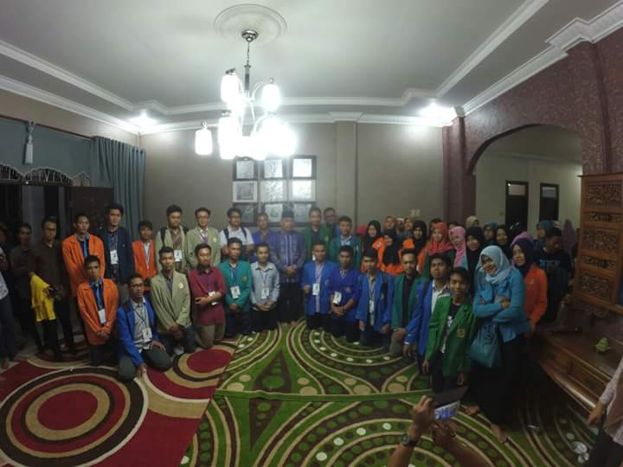
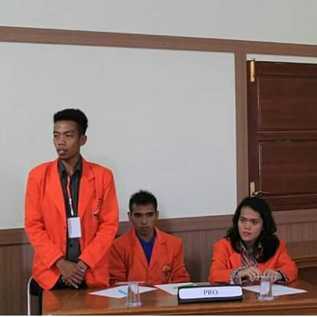
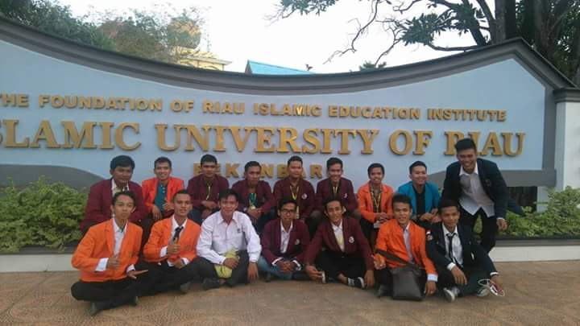
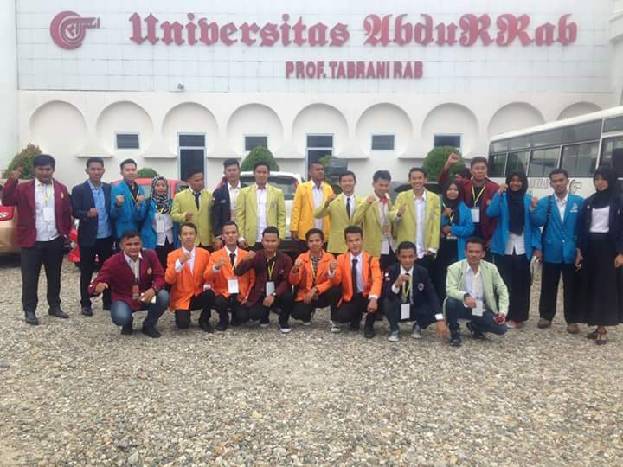
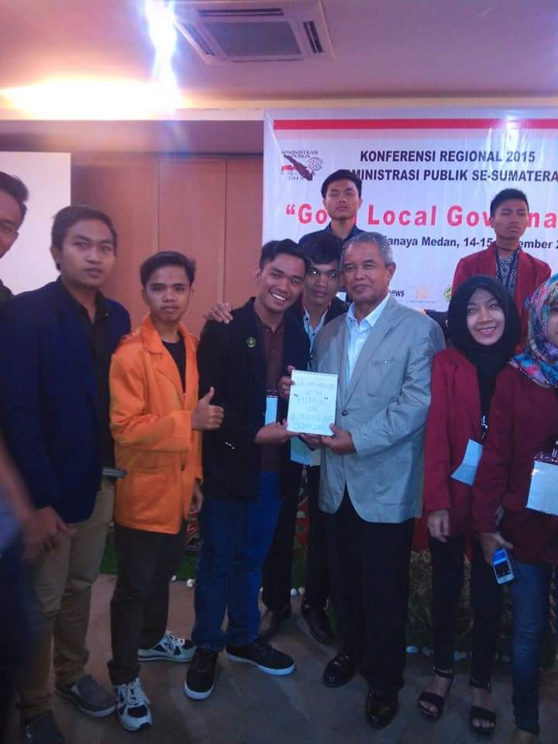
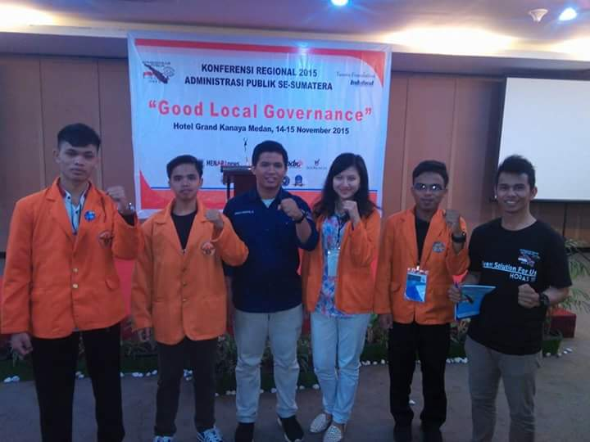
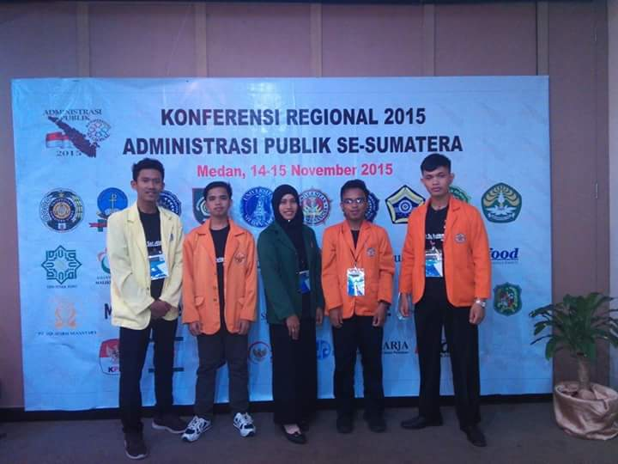
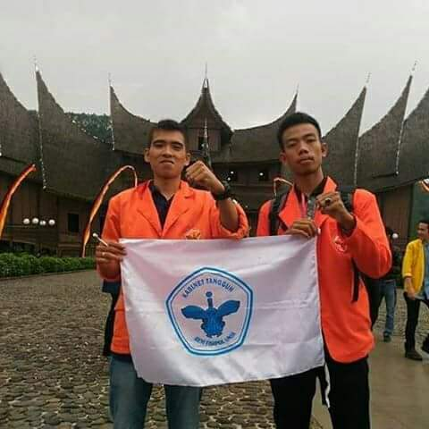
KEMAHASISWAAN DAN LULUSAN
Tahun Akademik | Daya Tampung | Jumlah Calon Mahasiswa Reguler |  | Jumlah Mahasiswa Baru |  | Jumlah Total Mahasiswa |  | Jumlah Lulusan |  | IPK Lulusan Reguler |  |  | Persentase Lulusan Reguler dengan IPK :
 |  | Ikut Selek-si | Lulus Seleksi | Regular bukan Transfer | Transfer⁽³⁾ | Reguler | Non Reguler⁽³⁾ | Reguler bukan Transfer | Transfer⁽³⁾ | Min | Rat | Mak | < 2,75 | 2,75-3,50 | > 3,50
(1) | (2) | (3) | (4) | (5) | (6) | (7) | (8) | (9) | (10) | (11) | (12) | (13) | (14) | (15) | (16)
TS-4 | 115 | 150 | 115 | - | - | 115 | - | - | -
TS-3 | 157 | 250 | 157 | - | - | 157 | - | 62 | -
TS-2 | 387 | 639 | 387 | - | - | 387 | - | 64 | -
TS-1 | 203 | 3168 | 203 | - | - | 203 | - | 98 | -
TS | 280 | 2608 | 280 | - | - | 280 | - | 17 | -
Jumlah | 1142 | 6815 | 1142 | - | - | 1142 | - | 241 | -

Slide 15
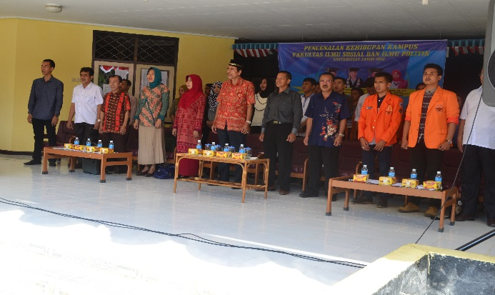
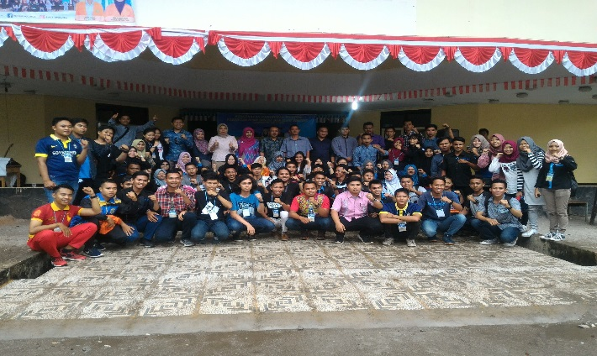
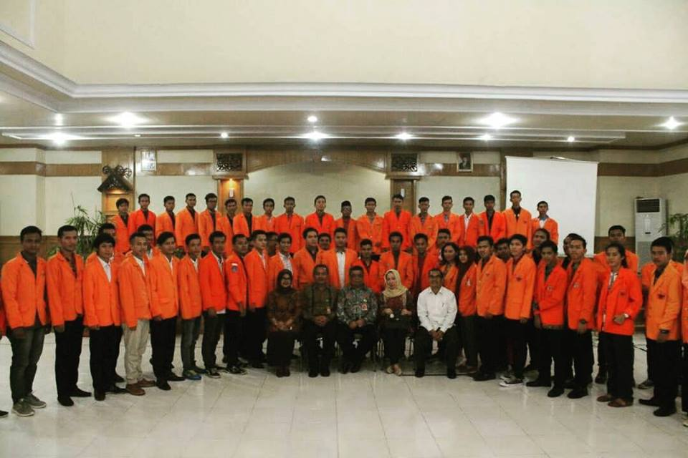
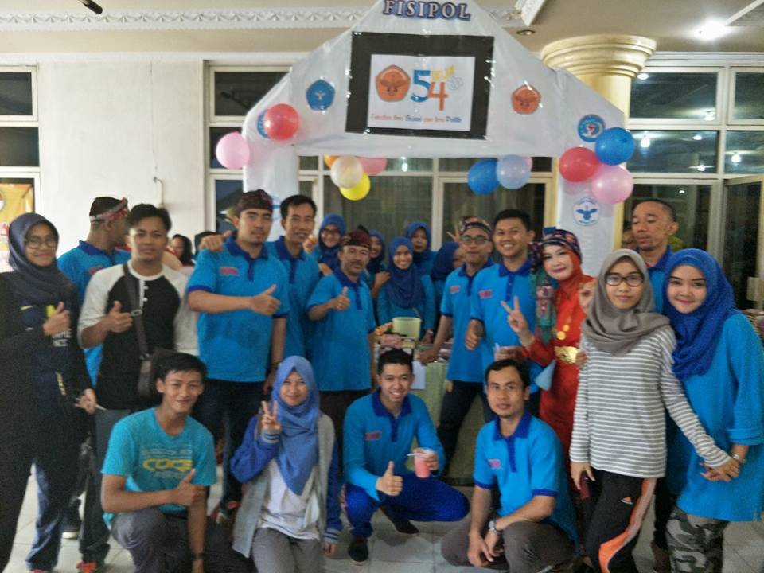
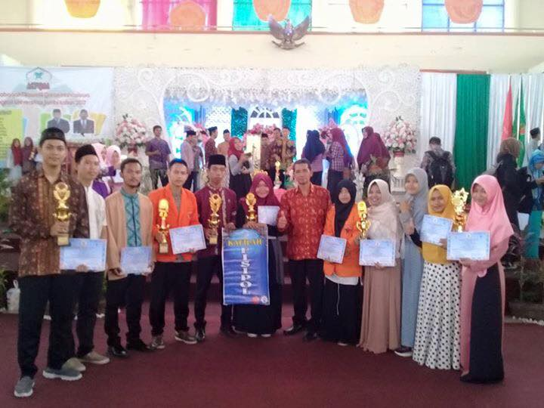
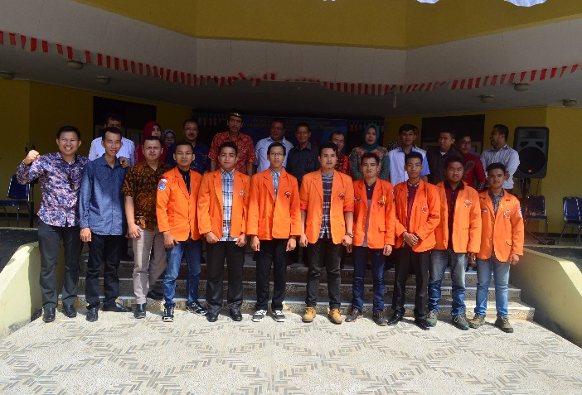
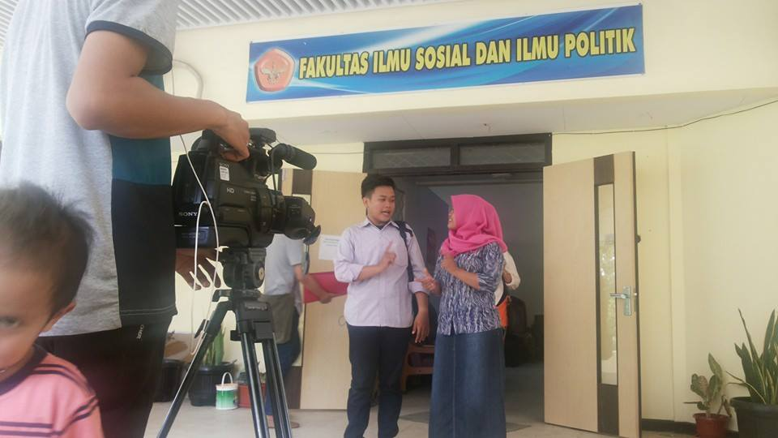
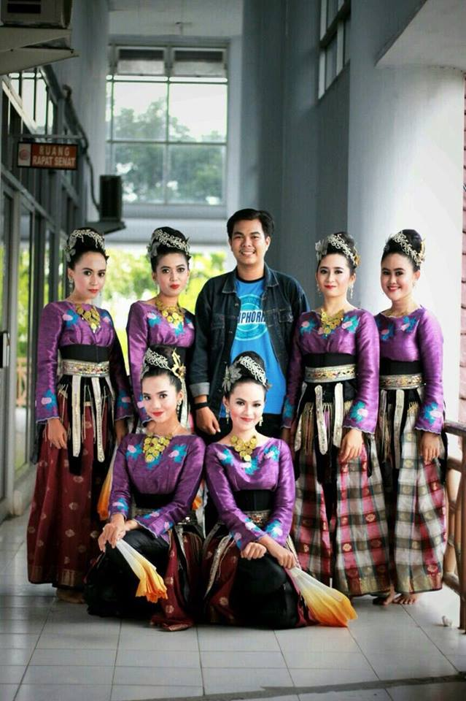
    Prestasi /reputasi mahasiswa dalam tiga tahun terakhir di bidang akademik dan non-akademik (misalnya prestasi dalam penelitian dan lomba karya ilmiah, olahraga, dan seni).
No. | Nama Prestasi/Penghargaan/Kegiatan dan Waktu Penyelenggaraan | Tingkat (Lokal, Wilayah, Nasional, atau Internasional) | Prestasi yang Dicapai
(1) | (2) | (3) | (4)
1 | Talkshow Rutin Sosial Politik dalam dialog “Prespektif” dengan TVRI Jambi | Provinsi Jambi | Talkshow masih berjalan menjadi sarana edukasi bagi warga jambi, dan telah memasuki tahun ke 2
2 | Lima orang mahasiswa aktif sebagai penulis di media massa Jambi Ekspres dan Berita Aktual. | Provinsi Jambi | Lima orang mahasiswa aktif sebagai penulis di media massa Jambi Ekspres dan Berita Aktual. (M.Habibie, Deno Agustrianto, Wahyu Hidayat, Karlina vera dia)
3 | Lomba Debat Berbahasa Indonesia tingkat Provinsi Jambi. Kantor Bahasa Provinsi Jambi 2013 | Provinsi Jambi | 5 besar (Abdullah Lutfi)
4 | Indonesian Debate Competition UNSYIAH Kota Banda Aceh 2015 | Nasional | 5 Besar (Juanda Rizky Pratama)
5 | Perlombaan PKM PSH | Nasional | Peserta Terbaik (Reny Fatma Linur)
6 | Lomba Debate Fisip Se-Sumatera UNP Sumatera Barat 2016 | Nasional | Peserta (Delima City Ceria)
7 | Lomba Debat Kebangsaan SLB Kota Jambi 2016 | Provinsi | Juara III Se-Provinsi (Deno Agustrainto)
8 | Lomba Duta BNN Provinsi Jambi | Provinsi | 10 Besar (Yudistira)
9 | Penyiar TVRI 2016 Kantor Penyiar TVRI Provinsi Jambi | Nasional | Peserta 20 besar (Ratnasari Sinbolon)
10 | Debat Berbahasa Indonesia Balai Bahasa Provinsi jambi | Provinsi | Juara Harapan 1 (M Habibi)
11 | Lomba Debat Kebangsaan SLB Kota Jambi 2016 | Provinsi | Juara II se-Provinsi (Tri Alifah Mustary)
12 | Lomba Debat Kebangsaan SLB Kota Jambi | Provinsi | Juara II Se-Provinsi (M.Fajar Ramadan)
13 | Lomba Debat Berbahasa Indonesia Balai Bahasa | Provinsi | Juara II (M. Habibi)

Slide 16






Layanan kepada Mahasiswa
Bimbingan akademik;
Pembinaan soft skills;
Kesehatan;
Minat dan Bakat;
Beasiswa;
Bidang Kerohanian;

Slide 17
SUMBER DAYA MANUSIA
SISTEM SELEKSI DAN PENGEMBANGAN
Sistem seleksi/perekrutan Dosen mengacu pada Surat Edaran Sekretaris Jenderal Kementerian Pendidikan dan Kebudayaan No. 71269/A4/KP/2010 tanggal 1 Oktober 2010 tentang Petunjuk Pelaksanaan Pengadaan CPNS Formasi Tahun 2010 dari Pelamar Umum di Lingkungan Kementerian Pendidikan dan Kebudayaan. Rekrutmen dimulai dari analisis kebutuhan program studi dan rencana Universitas terhadap sumber daya manusia baik dalam penentuan jumlah, keahlian, maupun jenjang pendidikan.

Slide 18
DOSEN TETAP ILMU POLITIK
No | Nama Dosen | NIDN | Pendidikan dan Asal Universitas
1. | Prof. Johni Najwan,S.H., M.H.,Ph.D | 0028026210 | S1 Universitas Jambi S2 Universitas Indonesia S3 University Kebangsaan Malaysia
2. | Dr. Bahder Johan N, S.H., M.H. | 0011035702 | S1 Universitas Andalas S2 Universitas Airlangga S3 Universitas Airlangga
3. | Dr. Sahuri. L, S.H., M.H. | 0017066304 | S1 Universitas Jambi S2 Universitas Airlangga S3 Universitas Airlangga
4. | Nopyandri, S.H. LL.M | 0011117301 | S1 Hukum, Unja, Jambi S2 Hukum, UGM, Yogyakarta
5. | Rahayu Repindoway, S.H. LL.M | 0017088101 | S1 Hukum, Unja, Jambi S2 Hukum, UGM, Yogyakarta
6. | Dheny Wahyudi, S.H., M.H. | 0010128304 | S1 Hukum, Univ Bung Hatta, Padang S2 Hukum, Unand, Padang.
7. | Fitria, S.H., M.H. | 0031087803 | S1 Hukum, Unja, Jambi S2 Hukum, Unja, Jambi
8. | Arfai, S.H., M.H. | 0016108104 | S1 Hukum, Unja, Jambi S2 Hukum, Unja, Jambi
9. | Budi Ardianto, S.H., M.H. | 0005037706 | S1 Hukum, Unja, Jambi S2 Hukum, Unja, Jambi
10. | Asnimawati, S.Pd., M.Pd | 0010068802 | S1 Pendidikan, UNP, Padang S2 Pendidikan, UNP, Padang
11 | Moch. Farisi, S.H., LL.M | 0024038402 | S1 Hukum, Unibraw, malang S2 Hukum, Gadjah Mada
12 | Dimasrizal, S.Sos. M.Si | 150481006 | S1 STIAN, Padang S2Fisip, Unand, Padang
13 | Sutri Destemi Elsi, S.IP.,M.IP | 1605082003 | S1 Fisip Universitas Riau S2 Fisip Universitas Andalas
14 | Cholillah Suci Pratiwi, S.IP.,M.A | 1609082006 | S1 Fisip Universitas Muhammadiyah Yogyakarta S2 Fisip Universitas Gadjah Mada

Slide 19
DOSEN TETAP ILMU PEMERINTAHAN
No | Nama Dosen | NIDN | Pendidikan dan Asal Universitas
1 | Prof. Dr. Sukamto Satoto, S.H., M.H. | 0023035505 | S1 Universitas Gadjah Mada S2 Universitas Airlangga S3 Universitas Airlangga
2. | Dr. Husin Ilyas, S.H., M.H. | 0007095408 | S1 Universitas Jambi S2 Universitas Airlangga S3 Universitas Airlangga
3 | Dr. Hartati, S.H., M.H. | 0018118103 | S1 Universitas Jambi S2 Universitas Padjajaran S3 Universitas Padjajaran
4. | Haryadi, S.H.M.H | 0012056015 | S1 Hukum, Univ. Bung Hatta, Padang S2 Hukum, Unja, Jambi
5. | Hafrida, S.H., M.H. | 0018056507 | S1 Hukum, Univ. Bandar Lampung, Lampung S2 Hukum, UI, Jakarta
6. | A. Zarkasi, S.H. M.H. | 0011046401 | S1 Hukum, Unja, Jambi S2 Hukum, Unpad, Bandung.
7. | Ratna Dewi, S.H., M.H. | 0020057203 | S1 Hukum, Unja, Jambi S2 Hukum, Unand, Padang.
8. | Iswandi, S.H., M.H. | 0021067903 | S1 Hukum, Unja, Jambi S1 Hukum, Unja, Jambi
9. | Ivan Fauzani Raharja, S.H., M.H. | 0018067706 | S1 Hukum, Unja, Jambi S1 Hukum, Unja, Jambi
10. | Drs. Navarin Karim, M.Si | 0008046014 | S1 Administrasi Negara, Universitas Sebelas Maret S2 Ekonomi, Unand, Padang.
11. | Riri Maria Fatriani, S.Sos., M.Si. | 0031038802 | S1 Sosiologi, Unand, Padang S2 Sosiologi, Unand, Padang
12. | Bunga Permatasari, S.H.,MH. | 0026088901 | S1 Hukum, Unja, Jambi S2 Hukum, Unja, Jambi
13. | Firmansyah Putra, S.H., M.H. | 1501081003 | S1 Hukum, Unja, Jambi S2 Hukum, Unja, Jambi
14. | Eka Bekti P., S.H., M.H. | 0028098803 | S1 Hukum, Unja, Jambi S2 Hukum, Unja, Jambi
15 | Eko Nuriyatman, S.H.,M.H | 1605081001 | S1 Hukum Universitas Jambi S2 Hukum Universitas Sebelas Maret Surakarta
16 | Hapsa, S.IP.,M.IP | 1609082004 | S1 Fisip Universitas Muhammadiyah Yogyakarta S2 Fisip Universitas Muhammadiyah Yogyakarta
17 | Wahyu Rohayati, S.I.P, M.Si | 0015098602 | S1 Ilmu Pemerintahan , UMY, Yogyakarta S2 STPMD APMD,Yogyakarta
18. | Citra Darminto, S.I.P. MM | 1009058202 | S1 Fisip, Undip, Malang S2 Manajemen Pemerintahan, STIE Indonesia Malang
19. | Moh. Arief Rakhman, S.I.P., M.I.Pol | 1602081001 | S1 Ilmu Politik, UMY, Yogyakarta S2 Ilmu Politik, Unpad, Bandung
20 | Makmun Wahid, S.IP.,M.A | 1609081005 | S1 Fisip Universitas Muhammadiyah Yogyakarta S2 Fisip Universitas Gadjah Mada
21 | Faizah B | 0003095906 | S1 Hukum Universitas Jambi S2 Hukum Universitas Andalas

Slide 20
Jumlah Dosen Tetap Yang Bidang Keahliannya
No. | Hal | Jumlah Dosen Tetap yang bertugas pada Program Studi: |  |  |  | Total di Fakultas
 |  | TS-1 2016 | TS-2 2015 | TS-3 2014 | dst … … … …
(1) | (2) | (3) | (4) | (5) | (6) | (7)
A | Jabatan Fungsional :
1 | Asisten Ahli | 5 |  |  |  | 5
2 | Lektor | 9 |  |  |  | 9
3 | Lektor Kepala | 12 |  |  |  | 12
4 | Guru Besar/Profesor | 3 |  |  |  | 3
 | TOTAL | 29 |  |  |  | 29
B | Pendidikan Tertinggi :
1 | S1 | 43 |  |  |  | 43
2 | S2/Profesi/Sp-1 | 43 |  |  |  | 43
3 | S3/Sp-2 | 8 |  |  |  | 8
 | TOTAL | 94 |  |  |  | 94

Slide 21
Penggantian Dan Perekrutan Serta Pengembangan
Dosen Tetap Yang Bidang Keahliannya
Sesuai Dengan Program Studi Pada Fakultas
No. | Hal | TS-1 2016 | TS-2 2015 | TS-3 2014 | dst … … … … | Total di Fakultas
(1) | (2) | (3) | (4) | (5) | (6) | (7)
1 | Banyaknya dosen pensiun/berhenti
2 | Banyaknya perekrutan dosen baru | 6 | 4 | 6
3 | Banyaknya dosen tugas belajar S2/Sp-1
4 | Banyaknya dosen tugas belajar S3/Sp-2

Slide 22
Sebagai bentuk komitmennya terhadap pengembangan dan peningkatan sumber daya manusia, Prodi Ilmu Politik Fakultas Ilmu Sosial dan Ilmu Politik Universitas Jambi, dalam tiga tahun terakhir, telah beberapa kali mengirim dosen untuk mengikuti seminar, workshop, dan pelatihan baik sebagai peserta maupun pembicara. Fakultas Ilmu Sosial dan Ilmu Politik Universitas Jambi juga akan merekrut beberapa dosen baru sesuai dengan bidang keahliannya dengan status dosen tetap dan dosen luar biasa. Selain itu juga mengadakan kegiatan sendiri di lingkungan Fakultas Ilmu Sosial dan Ilmu Politik Universitas Jambi

Slide 23
Tenaga kependidikan
No. | Jenis Tenaga Kependidikan | Jumlah Tenaga Kependidikan dengan Pendidikan Terakhir |  |  |  |  |  |  |  | Unit Kerja
 |  | S3 | S2 | S1 | D4 | D3 | D2 | D1 | SMA/SMK
(1) | (2) | (3) | (4) | (5) | (6) | (7) | (8) | (9) | (10) | (11)
1 | Pustakawan |  | 1 | 3 |  | 5 |  |  |  | Universitas
2 | Teknisi |  |  | 1 |  |  |  |  |  | Unit Tenaga Kependidikan
3 | Administrasi |  |  | 4 |  |  |  |  |  | Unit Tenaga Kependidikan
4 | Keuangan |  |  | 3 |  |  |  |  |  | Unit Tenaga Kependidikan
5 | Kebersihan & Perlengkapan |  |  |  |  |  |  |  | 3 | Unit Tenaga Kependidikan
6 | Lainnya
Dalam upaya meningkatkan mutu kualifikasi dan kompetensi tenaga kependidikan, saat ini dilakukan dengan mengirimkan tenaga kependidikan untuk mengikuti seminar-seminar baik yang di Provinsi Jambi maupun di luar Provinsi Jambi, serta dengan mengirimkan tenaga kependidikan untuk mengikuti pelatihan dan workshop yang diselenggarakan oleh Universitas Jambi

Slide 24
Kurikulum, Pembelajaran dan Suasana Akademik
Kurikulum
Setiap 4 tahun sekali, Fakultas Ilmu Sosial dan Ilmu Politik Universitas Jambi mengadakan peninjauan dan pengembangan kurikulum. Adapun kegiatannya terdiri dari: menghadirkan ahli di setiap prodi serta lokakarya kurikulum.
Dekan menyusun kepanitiaan penyusunan kurikulum.
Panitia yang dibentuk memberikan tugas kepada prodi yang melakukan peninjauan kurikulum untuk melaksanakan diskusi internal terkait rencana peninjauan kurikulum yang akan dilaksanakan.
Hasil diskusi tersebut kemudian diserahkan kepada tim panitia dan selanjutnya menjadi bahan lokakarya kurikulum di tingkat Fakultas.
Fakultas memfasilitasi kegiatan lokakarya kurikulum dengan menghadirkan semua stakeholder.
Hasil lokakarya diajukan Fakultas pada pihak universitas untuk kemudian disahkan.
    Pembelajaran
Semua dosen pengampu mata kuliah diwajibkan melengkapi RPS sebagai acuan penyelenggaraan perkuliahan sebelum semester baru dimulai.
Evaluasi terhadap pelaksanaan perkuliahan dilakukan berdasarkan jumlah tatap muka. Jika dosen pengampu belum melaksanakan kewajibannya dengan baik, maka Fakultas memberikan peringatan pada dosen tersebut untuk memberikan kuliah tambahan.
Pada saat menjelang dilaksanakannya UAS, pihak Fakultas menyebarkan kuisoner evaluasi kepuasan pembelajaran yang diisi oleh mahasiswa peserta kuliah. Hal ini dilakukan Fakultas untuk dapat mengetahui kualitas masing-masing dosen yang ada. Sehingga, hasilnya bisa digunakan untuk perbaikan kinerja masing-masing dosen pada semester berikutnya.

Slide 25
Suasana Akademik
Kebijakan tentang suasana akademik,
penyediaan prasarana dan sarana
dukungan dana, dan
kegiatan akademik di dalam dan di luar kelas.

Slide 26
PeMBIAYAAN, Prasarana, Sarana, DAN SISTEM INFORMASI
  Pembiayaan
Sumber Dana | Jenis Dana | Jumlah dana (juta rupiah)
 |  | TS-2 | TS-1 | TS
(1) | (2) | (3) | (4) | (5)
PT sendiri | UKT Prodi Ilmu Pemerintahan | 1.046.611.035 | 1.795.321.328 | 2.477.747.755
 | UKT Prodi Ilmu Politik | 96.061.538 | 373.009.230 | 784.211.478
 | Penelitian | 958.500.000 | 705.000.000 | 1.142.300.000
 | Pengabdian | 346.000.000 | 418.000.000 | 360.000.000
Yayasan |  |  |  | ,
Diknas | BOPTN | 52.500.000 | 563.600.000 | 172.910.000
 | Rupiah Murni (Gaji) | 4.019.724.000 | 4.437.239.040 | 4.537.991.040
Sumber lain | Kerjasama Dengan DPRD Batanghari |  |  | 149.985.000
 | Staf Ahli | 144.000.000 | 192.000.000 | 288.000.000
 | Kerja Sama CRC | 907.244.140 | 375.560.340 | ,-
Total |  | 7.570.640.713 | 8.859.729.938 | 9.913.145.273

Slide 27
Penggunaan dana
No. | Jenis Penggunaan | Jumlah Dana dalamJuta Rupiah danPersentase
 |  | TS-2 |  | TS-1 |  | TS
 |  | Rp | % | Rp | % | Rp | %
(1) | (2) | (3) | (4) | (5) | (6) | (7) | (8)
1 | Pendidikan | 405.880.000 | 23,10 | 1.720.454.000 | 44,66 | 1.589.198.000 | 40,10
2 | Penelitian | 958.500.000 | 54,56 | 705.000.000 | 18,30 | 1.142.300.000 | 28,82
3 | Pengabdian kepada Masyarakat | 346.000.000 | 19,70 | 418.000.000 | 10,85 | 360.000.000 | 9,08
4 | Investasi prasarana | 46.350.000 | 2,64 | 229.600.000 | 5,96 | 262.414.000 | 6,62
5 | Investasi sarana |  |  | 598.598.000 | 15,54 | 504.157.000 | 12,72
6 | Investasi SDM |  |  | 180.400.000 | 4,68 | 105.453.000 | 2,66
7 | Lain-lain

Slide 28
Kecukupan:
Dana yang diterima oleh fakultas dalam hal pengembangan tri dharma perguruan tinggi memang masih belum memadai mengingat belum sepenuhnya bisa mengakomodir jenis penelitian kompetesi secara menyeluruh.
Upaya Pengembangan:
Untuk meningkatkan kuantitas dan kualitas tri dharma perguruan tinggi, upaya yang dilakukan oleh Fakultas Ilmu Sosial dan Ilmu Politik adalah dengan menjalin kerja sama atau MoU dengan beberapa instansi pemerintahan seperti DPRD, Pemda dan media massa serta lembaga-lembaga yang lainnya.

Slide 29
Sarana
Untuk sarana seperti alat pendidikan dan sarana lainnya dirasakan sudah baik untuk pelaksanaan program Tridarma Perguruan Tinggi, pemenuhan ketersediaan alat pendidikan di dukung penuh baik oleh fakultas maupun universitas sehingga tidak ditemui kendala yang berarti. Dalam kurun 5 tahun mendatang yang akan dilaksanakan adalah penyesuaian sarana pembelajaran yang up to date dan sesuai dengan perkembangan jaman sehingga lebih mempermudah mahasiswa dalam proses pembelajaran perlu untuk dilaksanakan.
No. | Jenis Sarana Tambahan | Investasi sarana Selama tiga tahun terakhir (jutaRp) | Rencana investasi sarana dalam lima tahun mendatang
 |  |  | Nilai Investasi (juta Rp) | Sumber Dana
(1) | (2) | (3) | (4) | (5)
1 | Buku | 190.000.000 | 600.000.000 | PNBP
2 | Jurnal berlangganan | 10.000.000 | 20.000.000. | PNBP
3 | Peningkatan akses website | 33.899.9000 | 56.000.000 | PNBP
4 | Penambahan Infocus | 77.600.000 | 120.000.000 | PNBP
5 | Komputer | 135.520.000 | 245.200.000 | PNBP
6 | Printer dan Scanner | 62.335.000 | 55.300.5000 | PNBP

Slide 30
Prasarana
Fakultas Ilmu Sosial dan Ilmu Politik memiliki satu gedung perkuliahan dan proses belajar mengajar. Menginat semakin bertambahnya minat mahasiswa yang masuk di Fakultas Ilmu Sosial dan Ilmu Politik, ketersediaan prasarana misalnya gedung perlu ditingkatkan
No. | Jenis Prasarana Tambahan | Investasi prasarana Selama tiga tahun terakhir (juta Rp) | Rencana investasi prasarana dalam lima tahun mendatang
 |  |  | Nilai Investasi (juta Rp) | Sumber Dana
(1) | (2) | (3) | (4) | (5)
1 | Student Center | 25.760.000 | 70.000.000 | PNBP
2 | Parkiran | 90.000.000 | 200.000.000 | PNBP
3 | Mushola | 15.500.000 | 375.000.000 | PNBP

Slide 31
Sistem Informasi
Sistem Informasi Kepegawaian (SIMPEG):
Sistem informasi kepegawaian merupakan sistem yang digunakan untuk memproses data pegawai baik tenaga edukatif maupun tenaga administrasi.
Sistem Informasi Akademik (SIMAK):
Sistem informasi akademik merupakan sistem yang digunakan untuk memproses data mahasiswa dan nilai yang diberikan oleh dosen penanggungjawab mata kuliah.
Sistem Informasi Barang Milik Negara (BMN):
Sistem informasi BMN merupakan aplikasi yang digunakan untuk mendata barang-barang, gedung (asset) yang ada di Fakultas Ilmu Sosial dan Ilmu Politik Universitas Jambi.
Otomasi Perpustakaan:
Otomasi perpustakaan merupakan sistem yang digunakan oleh ruang baca Fakultas Ilmu Sosial dan Ilmu Politik untuk melakukan pendataan koleksi yang ada di ruang baca tersebut serta melakukan sirkulasi (peminjaman, pengembalian) koleksi buku, majalah ataupun jurnal yang dilakukan oleh pengunjung.
Dalam hal ini semua sistem informasi yang digunakan untuk mendukung proses tri dharma perguruan tinggi fakultas semua terangkum dalam satu sistem informasi yang disebut SIAKAD (Sistem Informasi Akademik). Semua infomasi terkait tenaga kependidikan, dosen, mahasiswa, nilai ataupun yang lainnya bisa diakses pada situs itu (https://siakad.unja.ac.id).

Slide 32
Upaya Penyebaran Informasi/Kebijakan Untuk Sivitas Akademika Di Fakultas/ Sekolah Tinggi
Upaya penyebaran informasi atau kebijakan untuk civitas akademika di Fakultas Ilmu Sosial dan Ilmu Politik Universitas Jambi melalui berbagai media, seperti surat, pengiriman e-mail ke masing-masing dosen, mengirimkan pesan (sms sender) menggunggahnya atau upload ke website (http://www.fisip.unja.ac.id), melalui telepon (urgen), serta memanfaatkan layar LCD/TV untuk menyampaikan informasi langsung kepada civitas akademika yang diletakkan pada ruang tunggu tamu.
Pengembangan Sistem Informasi Jangka Panjang Dan Upaya Pencapaiannya
Rencana pengembangan sistem informasi untuk jangka panjang di Fakultas Ilmu Sosial dan Ilmu Politik Universitas Jambi, yaitu dengan lebih membangun atau meningkatkan sebuah sistem informasi berupa SMS-gateway, serta lebih menerapkan pembelajaran menggunakan e-learning. Kendala yang dihadapi adalah kurangnya sumber daya manusia khusunya yang memahami pemrograman

Slide 33
Penelitian, PELAYANAN/Pengabdian Kepada Masyarakat DAN KERJASAMA
Penelitian
No. | Nama Program Studi | Jumlah Judul Penelitian |  |  | Total Dana Penelitian (jutaRp)
 |  | TS-2 | TS-1 | TS | TS-2 | TS-1 | TS
(1) | (2) | (3) | (4) | (5) | (6) | (7) | (8)
1 | Ilmu Pemerintahan | 16 | 14 | 24 | 299.000.000 | 265.000.000 | 560.000.000
2 | Ilmu Politik | 14 | 15 | 17 | 459.500.000 | 440.000.000 | 582.300.000
Total |  | 30 | 29 | 41 | 758.500.000 | 705.000.000 | 1.142.300.000
Kesesuaian dengan Visi dan Misi
Kewajaran
Upaya Pengembangan Mutu
Kendalam yang dihadapi

Slide 34
Kerjasama
1 | BAWASLU Provinsi Jambi | Magang Diklat Penelitian Pengabdian Seminar FGD Sosialisasi | 2016 | 2022 | Menempatkan Mahasiswa dengan jumlah pada kegiatan kuliah lapangan.
2 | Harian Pagi Metro Jambi | Magang, diklat, penelitian, pengabdian, seminar, FGD, dan Sosialisasi | 2016 | 2022 | Mengirim perwakilan Mahasiswa untuk melakukan praktek kuliah lapangan
3 | STIP Dr.Fernandes | Kerjasama dalam bidang pendidikan, penelitian dan diskusi | 2016 | On progress | Sumbangsih beberapa unit buku, dan FGD terkait persiapan Akreditasi
4 | Bupati Tanjung Jabung Barat | Kerjasam dalam bidang pendidikan, penelitian, dan pengabdian kepada masyarakat | 24/01/2016 | 24/01/2022 | Kunjungan dekan Fisipol dan beberapa dosen Ilmu politik membahas kegiatan pengabdian masyarakat

Slide 35
Kerjasama
1 | Faculty of Social Work and Social Welfare Huachiew Chalermprakiet University, Thailand | - Pertukaran mahasiswa - Kerjasama penelitian - Kerjasama pengajaran dan seminar | 22 Mei 2014 | 5 (lima) tahun setelah tanggal ditanda tangani Mou | -Transfer of knowledge
2 | Universitas Utara Malysia (UUM) | Kerjasama pengajaran dan seminar | 10 Februari 2014 | 10 Februari 2015 | -On Progress
3 | Universiti Kebangsaan Malaysia | Kerjasama pengajaran | 2016 | 5 (lima) tahun setelah tanggal ditanda tangani Mou | Pertukaran komunikasi terkait informasi perguruan tinggi
4 | The University of Newcastle | - Kerjasama penelitian - Kerjasama pengajaran | 29 September 2014 | 28 September 2019 | On Proggress

Slide 36
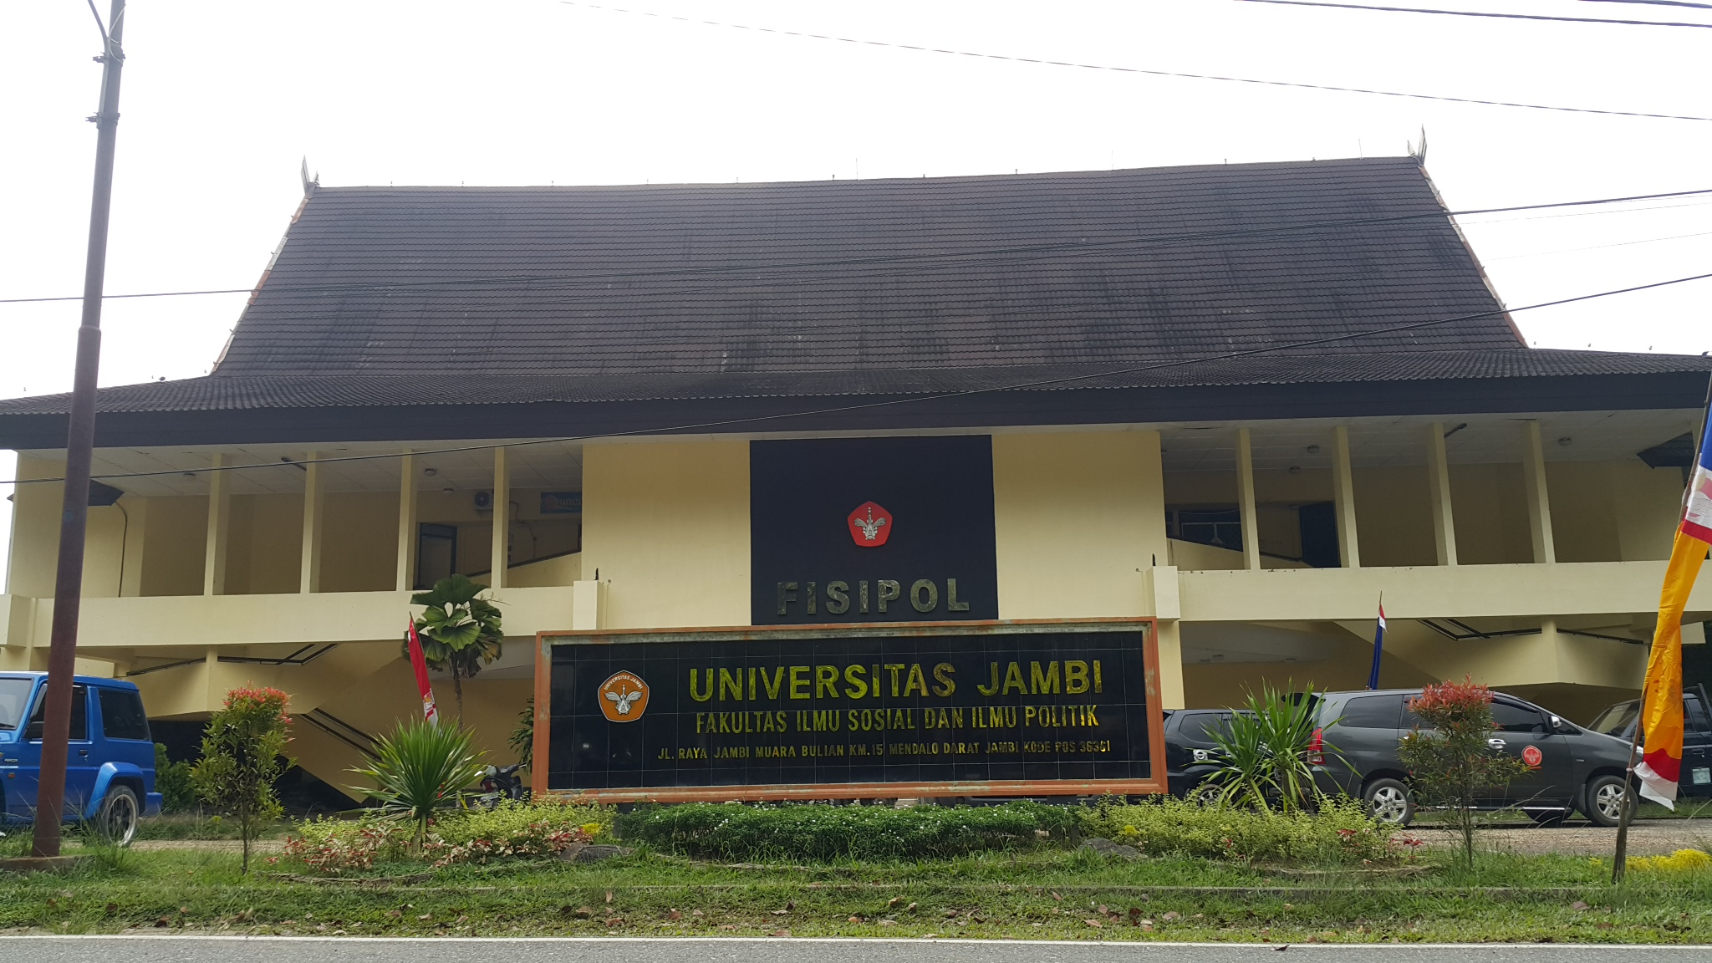
Terimakasih...

